Slide 1


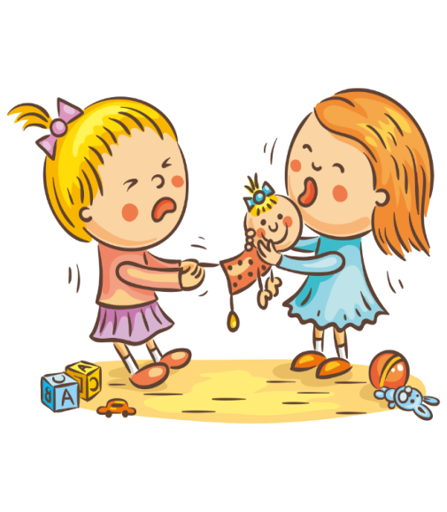
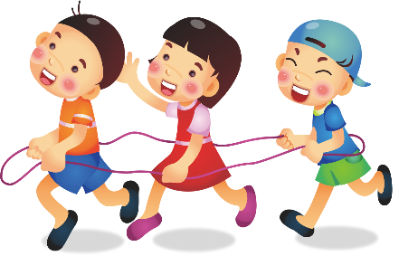
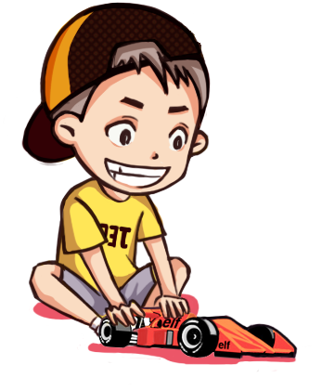

Tập đọc 4
Chị em tôi

Slide 2
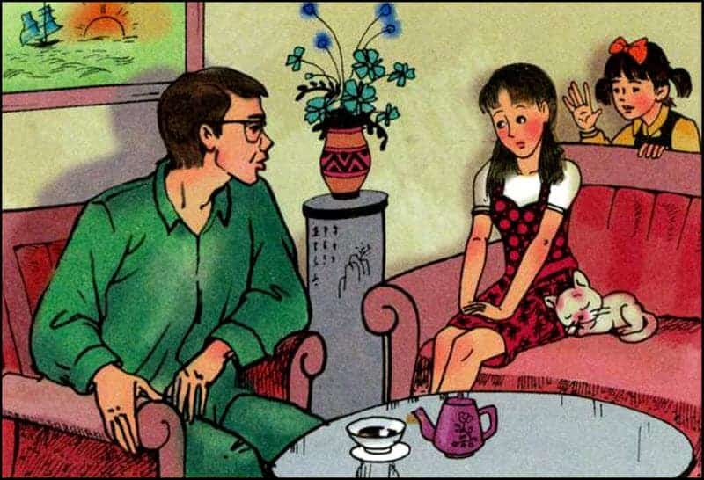

Slide 3
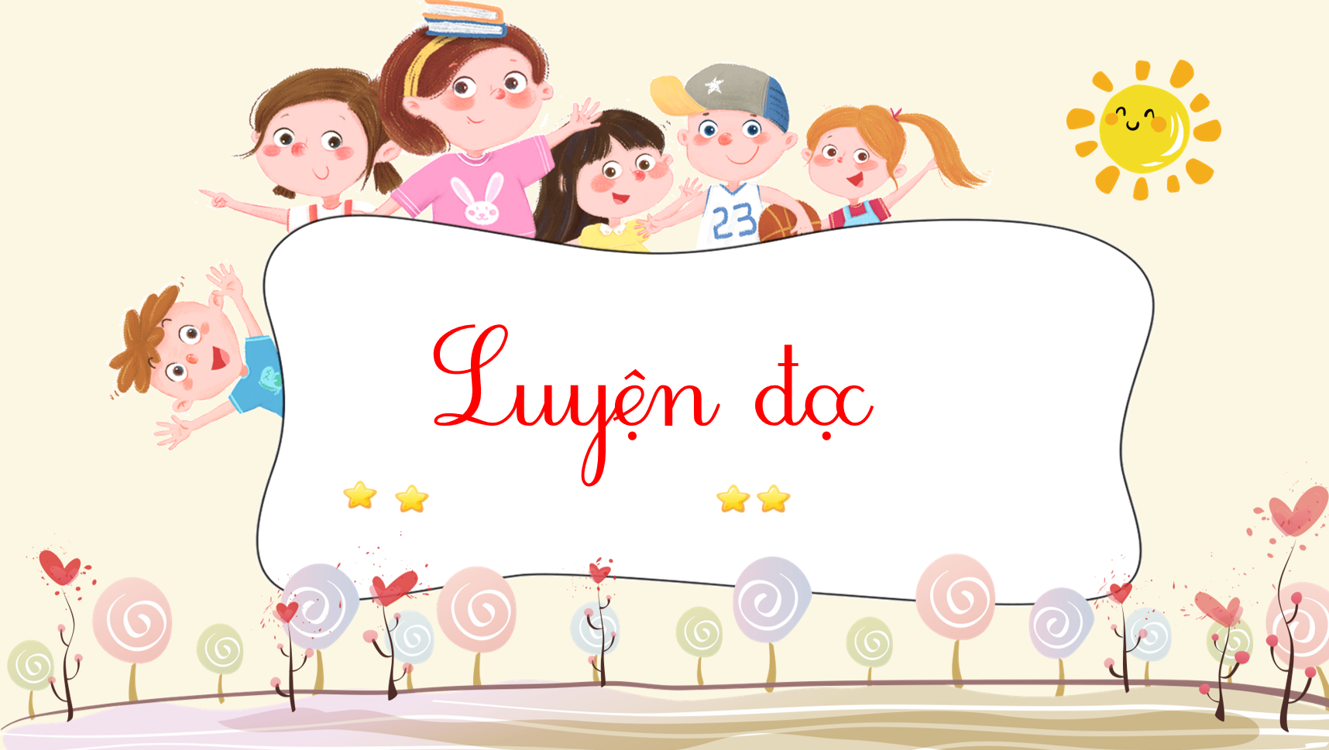

Thứ Tư ngày 12 tháng 10 năm 2022
Tập đọc
Chị em tôi

Slide 5

Bài chia làm mấy đoạn?
Bài tập đọc gồm ….. đoạn:
- Đoạn 1: Từ đầu đến tặc lưỡi cho qua.
Đoạn 2: Tiếp theo đến nên người.
Đoạn 3: Phần còn lại.
3

Slide 6
Luyện đọc từ:
tặc lưỡi,
thủng thẳng,

Slide 7
Luyện đọc câu:
Thỉnh thoảng, hai chị em lại cười phá lên khi nhắc lại chuyện nó rủ bạn vào rạp chiếu bóng chọc tức tôi, làm cho tôi tỉnh ngộ.

Slide 8



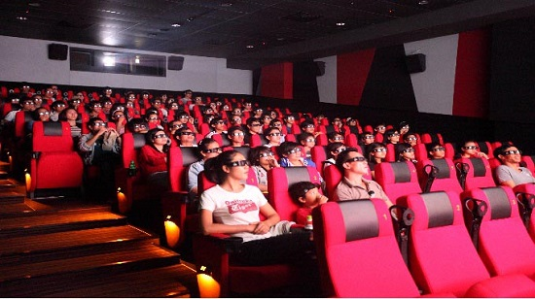
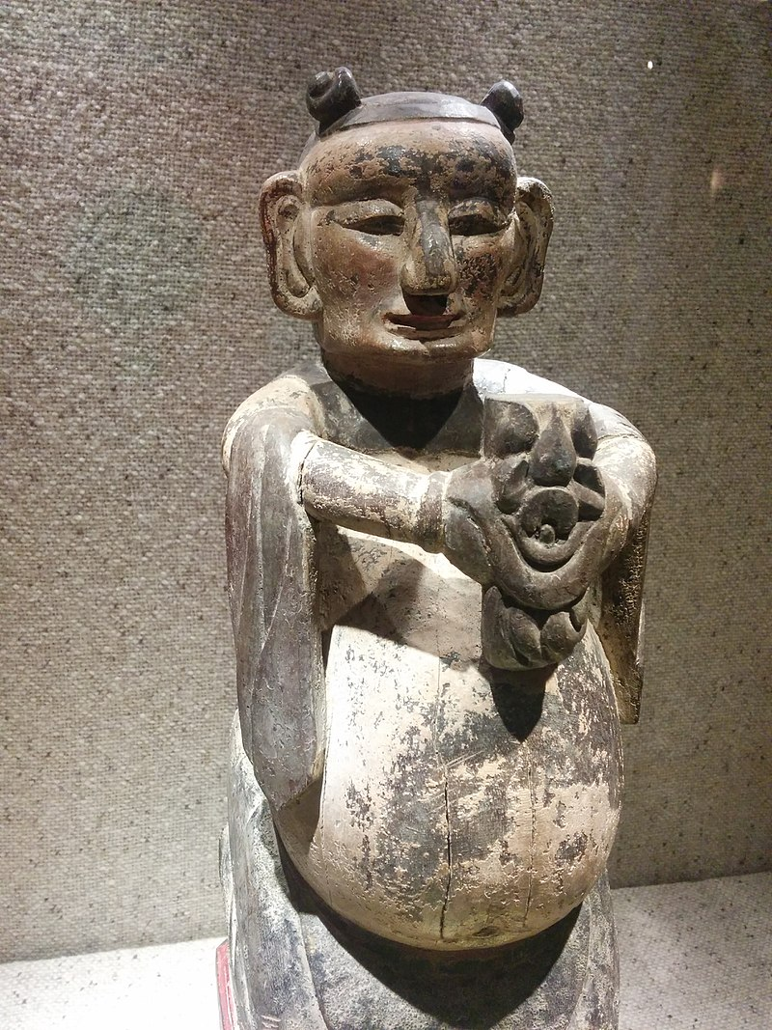
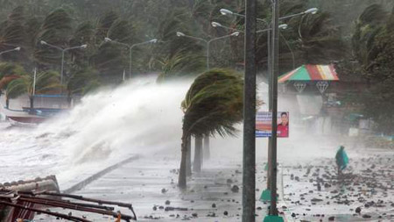
GIẢI NGHĨA TỪ
Tặc lưỡi: bật lưỡi thành tiếng để tỏ ý bỏ qua, dù còn phân vân áy náy
Giả bộ: giả vờ
Ráng (tiếng Nam Bộ): cố gắng
Yên vị: ngồi yên vào chỗ
Im như phỗng: không động đậy hoặc nói năng gì, như một bức tượng
Cuồng phong: gió to, bão. Nghĩa trong bài: cơn giận

Slide 9
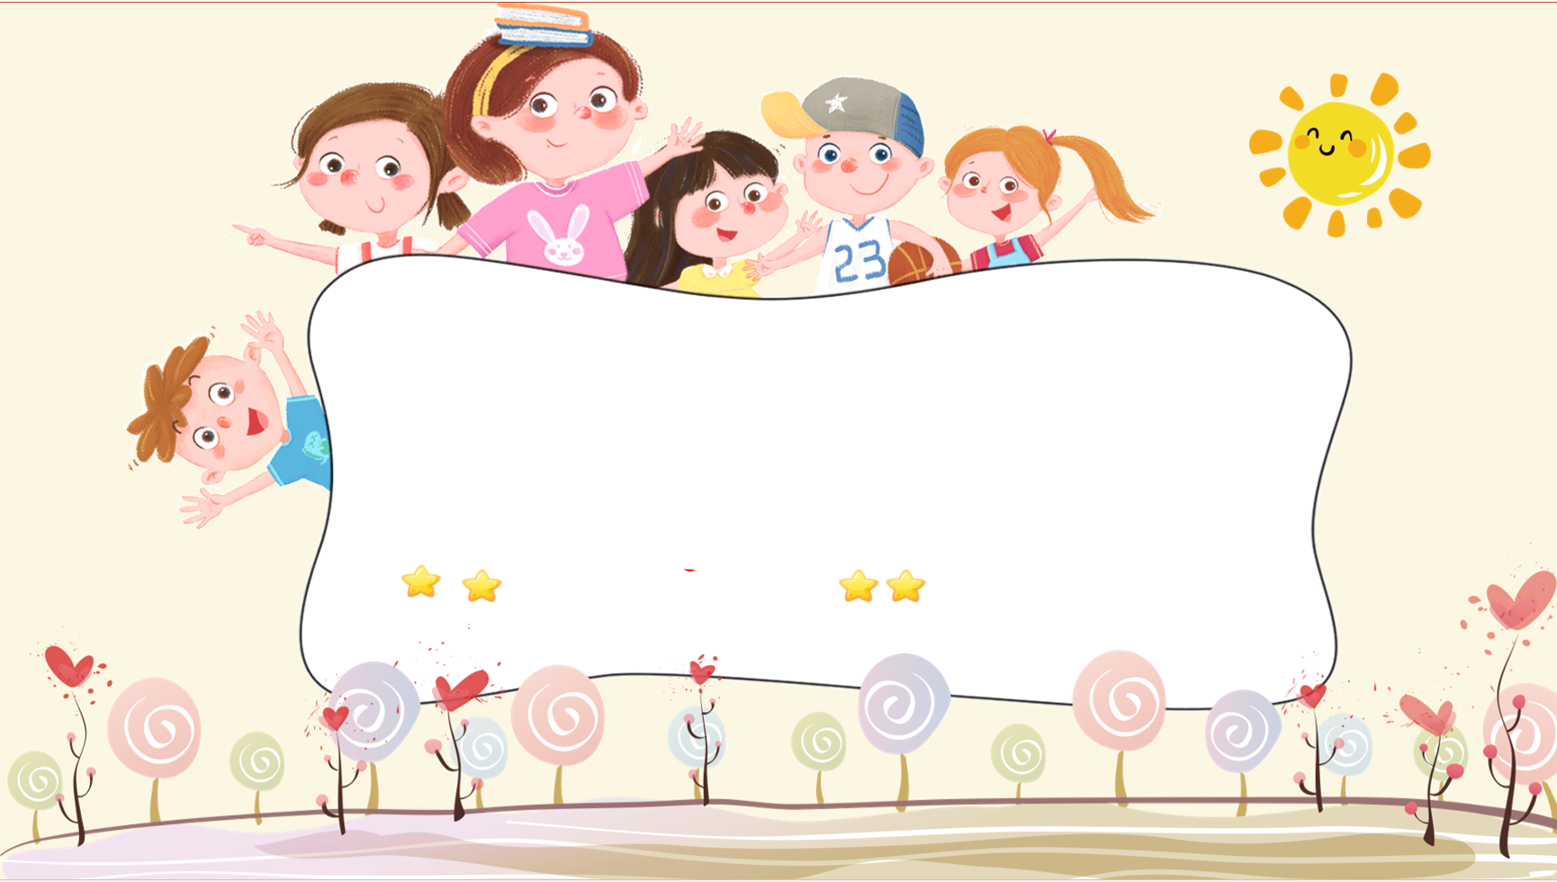
Tìm hiểu bài

Slide 10


Đọc thầm đoạn 1
1. Cô chị đã xin phép ba đi đâu ?
- Cô chị đã xin phép ba đi học nhóm.
2. Vì sao mỗi lần nói dối, cô chị lại thấy ân hận ?
- Vì cô cũng rất thương ba. Cô ân hận vì mình
đã nói dối, phụ lòng tin của ba.

Slide 11



3. Cô em đã làm gì để chị mình thôi nói dối ?
- Cô em bắt chước cô chị, cũng nói dối ba là đi tập văn nghệ, rồi rủ bạn vào rạp chiếu bóng, lướt qua mặt chị, làm bộ như không thấy chị. Chị thấy em nói dối đi tập văn nghệ lại vào rạp chiếu bóng thì tức giận bỏ về. Bị chị mắng, em thủng thẳng đáp và giả bộ ngây thơ hỏi: Ủa, chị cũng ở đó sao? Hồi nãy chị bảo chị đi học nhóm mà. Cô chị sững sờ vì đã bị lộ.

Slide 12
Đọc thầm đoạn 3
4. Vì sao cách làm của em giúp cô chị tỉnh ngộ?
- Vì cô biết cô là tấm gương xấu cho em.
- Cô sợ em mình chểnh mảng học hành khiến ba buồn.

Slide 13


Theo các em, câu chuyện muốn khuyên ta điều gì?

Slide 14
Nội dung bài:
Câu chuyện khuyên chúng ta không nên nói dối. Nói dối là một đức tính xấu làm mất lòng tin, lòng tôn trọng của mọi người đối với mình.

Slide 15
Tại sao chúng ta không nên nói dối?
Không nên nói dối vì nói dối là tính xấu. Nói dối ba mẹ đi học để đi chơi sẽ làm ba mẹ buồn lòng và sẽ làm tấm gương xấu cho các em nhỏ.

Slide 16
Luyện đọc diễn cảm

Slide 17
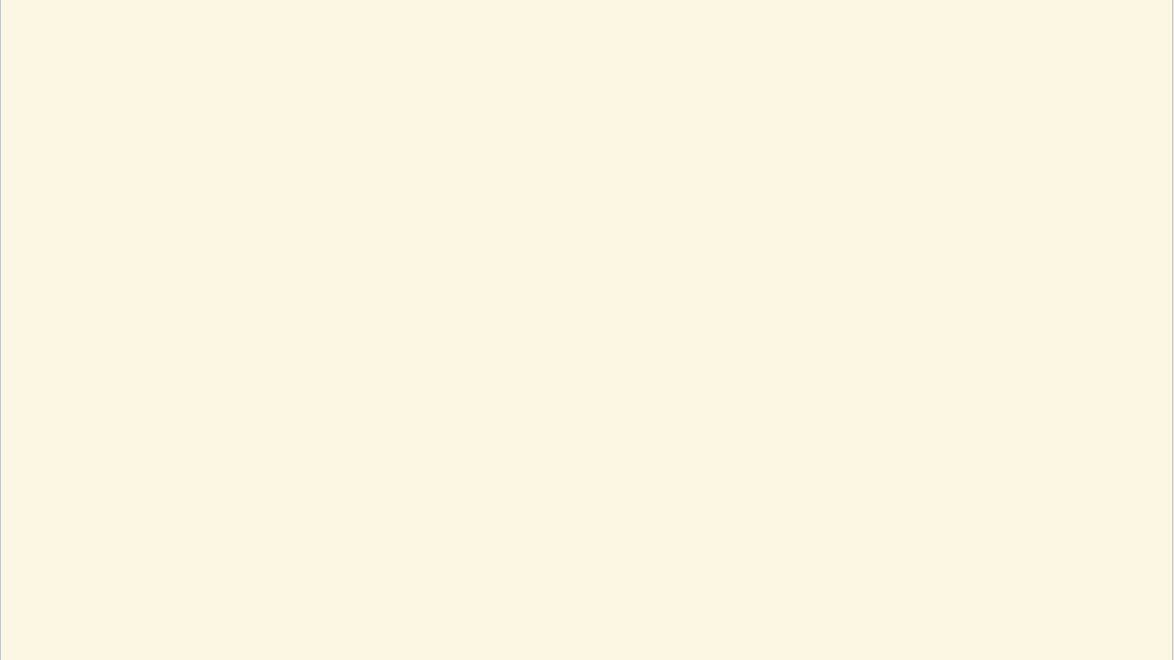
Hai chị em về đến nhà, tôi mắng em gái dám nói dối ba bỏ học đi chơi, không chịu khó học hành. Nhưng đáp lại sự giận dữ của tôi, nó chỉ thủng thẳng:
Em đi tập văn nghệ.
Mày tập văn nghệ ở rạp chiếu bóng à?
Nó cười, giả bộ ngây thơ:
Ủa chị cũng ở đó sao? Hồi nãy chị bảo chị đi học nhóm mà !
Tôi sững sờ, đứng im như phỗng. Ngước nhìn ba, tôi đợi một trận cuồng phong. Nhưng ba tôi chỉ buồn rầu bảo:
- Các con ráng bảo ban nhau mà học cho nên người.

Slide 18


Dặn dò
Luyện đọc diễn cảm bài: Chị em tôi
- Chuẩn bị: Trung thu độc lập

